Slide 1
情報システムデザイン 最終発表
Excel2TeX
表を「整えて、そのままLaTeXへ」
CSV / XLSX を読み込み、画面で編集し、用途に合うTeXコードを出力
Notes:
【0:00–0:25】情報システムデザインの最終課題として、Excel2TeXを開発しました。CSVやExcelの表を読み込み、表を整え、LaTeXのコードとして取り出せるデスクトップアプリです。今日は、なぜ必要なのか、どのような対話設計で解決したのか、そして品質をどう担保したのかを紹介します。

Slide 2
LaTeXの表は、内容より“転記作業”に時間がかかる
同じ表を二度つくることが、ミスと手戻りの原因になる。
手入力
起きること
列数を数える 区切り・改行記号を転記する 結合や罫線を調整する
記号の抜け・列ずれ 元データ修正後の再転記 書式調整への集中力消費
Excel2TeXは、この“二度づくり”を1つの流れにまとめる。
02
Notes:
【0:25–1:05】LaTeXの表は、データそのものより、記号の転記や列数の管理に手間がかかります。Excelで完成している表でも、アンパサンドや改行記号を入れ直し、結合セルや罫線も別に調整しなければなりません。元データを直すと、もう一度同じ作業が発生します。そこで課題を、変換だけではなく、表を二度つくる流れそのものとして捉えました。

Slide 3
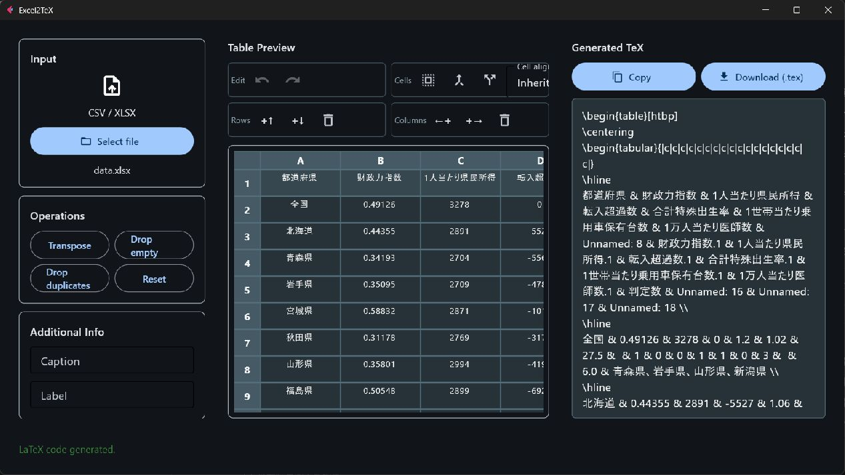
読込・編集・TeX出力を、1画面でつなぐ
03
Notes:
【1:05–2:00】これが実際の画面です。左でCSVまたはXLSXを選び、中央で読み込んだ表を確認しながら編集し、右に生成されたTeXを表示します。画面を切り替えずに入力と出力を見比べられるので、操作と結果の対応が分かります。コピーだけでなくtexファイルとして保存もできます。中央ではセル範囲を選び、結合や分割、行列の追加・削除、配置変更を行えます。操作結果は表とTeXの両方に反映されます。

Slide 4
3つの工程を、確認できる1本の流れにする
01 読み込む
02 整える・編集する
03 出力する
CSV / XLSX 空行・空列を整理
転置 / 重複・空欄削除 結合・分割 / 行列編集 Undo / Redo
tabular / tabularx longtable / booktabs コピー / .tex保存
編集するたびにTeXを再生成し、結果をその場で確認
04
Notes:
【2:00–2:50】価値は、読込、整形と編集、出力を分断しないことです。読み込み時には空行や空列を整理できます。その後、転置、空欄や重複の削除に加えて、セル結合と分割、行列編集、UndoとRedoを使えます。出力は標準のtabularだけでなく、tabularx、longtable、booktabsにも対応します。各操作のたびにTeXを再生成するため、利用者は変更が正しいかをすぐ確認できます。

Slide 5
“操作の結果が見える”ことを、設計とテストで支える
授業で扱った『対話設計における8つの黄金律』の 「フィードバックの提供」を実装
読込中・生成完了・コピー・保存・エラーを、画面下部の状態表示で返す
2層
270
3 OS
UIと変換処理を分離 変更と検証が独立
tests 主要機能を自動検証
Windows / macOS / Linux 3 OS向けビルド構成
05
Notes:
【2:50–3:55】設計では、授業で扱った対話設計における8つの黄金律から、フィードバックの提供を取り入れました。ファイルの読込中、TeXの生成完了、コピー、保存、エラーを画面下部に表示し、操作を受け付けたのか、何が起きたのかを返します。内部はUIと変換ロジックを分離し、変換処理を画面から独立して検証できる構成です。テストは270件で、変換、結合セル、編集、Undo・Redoなどを確認します。またFletを採用し、Windows、macOS、Linuxを対象にビルドできる構成にしました。

Slide 6
結論
表作成を、 転記作業から設計作業へ。
今後：TeXプレビュー／大規模表の操作性／設定の保存
Excel2TeX
Notes:
【3:55–4:25】Excel2TeXは、単なる変換ツールではなく、表を二度つくる手間を減らし、内容と設計に集中するためのアプリです。今後は、生成結果をさらに確認しやすいTeXプレビュー、大規模な表での操作性、設定の保存を改善したいと考えています。入れ替えを含む5分の枠に対して、発表はここまで約4分25秒です。以上です。

